Slide 1
5.3 虚位移原理
作业：5-19（4-10），5-22（4-56），
5-28（4-62）

Slide 2
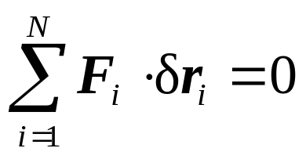
虚功原理（也称虚位移原理）
设具有理想约束的质点系初始静止，各质点P_{i}所受主动力为F_{i}，该质点系继续保持静止的充分必要条件是：主动力系在质点系的任意虚位移上的虚功等于零，即
上式也称为静力学普遍方程。

Slide 3
虚位移原理建立了主动力的平衡条件，方程中不出现任何约束反力。
虚位移原理给出了区别质系的真实平衡位置与约束所容许的可能平衡位置的准则或判据 。
虚位移原理可求解质系的各类平衡问题：
  系统在给定位置平衡时主动力之间的关系
  求系统在已知主动力作用下的平衡位置
  求系统在已知主动力作用下平衡时的约束反力

Slide 4




例1
设固定光滑斜面上放有一个重物，其重量为P，有一个沿斜面向上的力 F 拉着重物。求重物平衡时 F = ?
一个刚体的平衡

Slide 5




解
虚位移 沿着斜面向上或向下，不妨取向下为正。拉力和重力所做的虚功为：

Slide 6












例2
如图所示的尖劈放在水平木条上，尖劈重W，其两边与竖直线各成 和 角。假设平衡时作用在水平木条上的力为 和 ，不计摩擦，求
之间的关系。
三个刚体的平衡

Slide 7
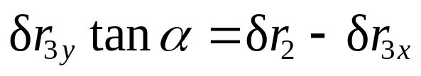
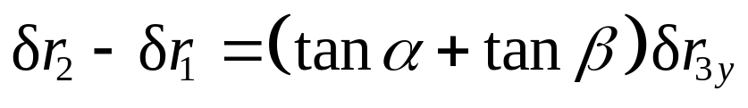
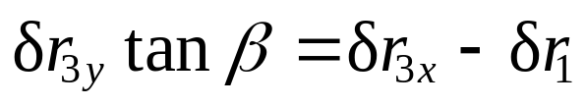
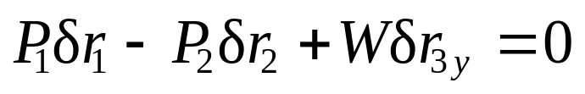



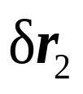

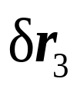
解
约束是理想的，可用虚功原理。
虚功原理：

Slide 8
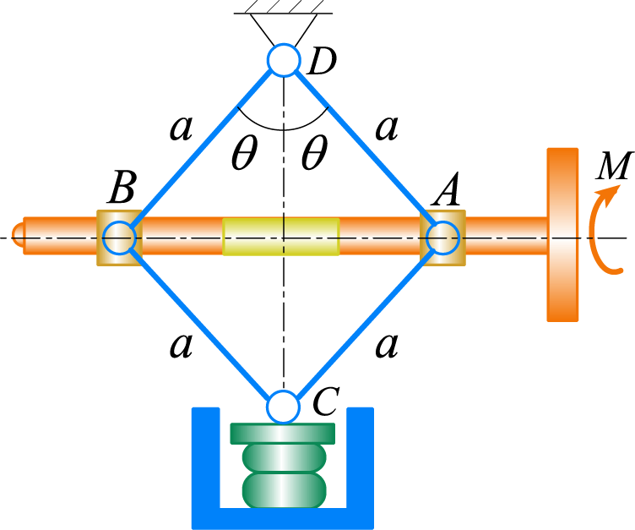
例3
在压缩机的手轮上作用一力矩M。手轮轴的两端各有螺距同为h、但螺纹方向相反的螺母A和B，这两个螺母分别与长为a 的杆相铰接，四杆形成菱形框，如图所示。
此菱形框的点 D固定不动，而点C连接在压缩机的水平压板上。已知菱形框的顶角，求压缩机对被压物体的压力。
机构的平衡

Slide 9
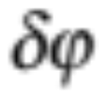
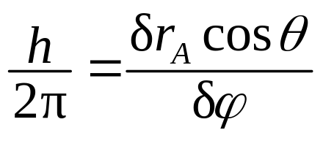
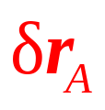

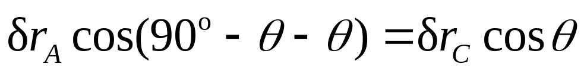
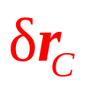
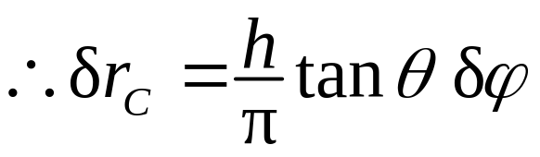
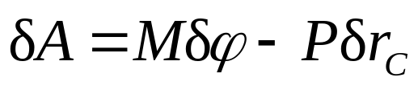
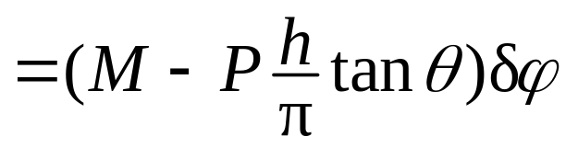
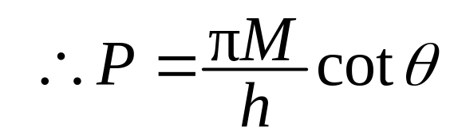
解
取整体为研究对象
根据几何关系有：
根据速度投影定理：

Slide 10
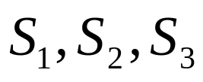

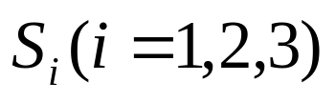






例4
液体容器有三个塞，其面积为 ，上面作用三个力 ，求平衡时 与 的关系(设液体为不可压缩的)。
流体的静平衡

Slide 11

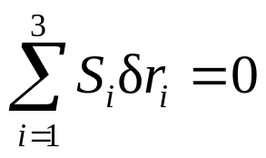
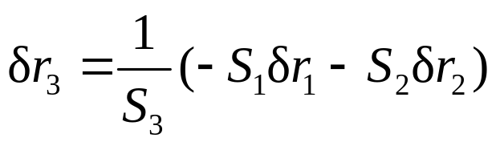
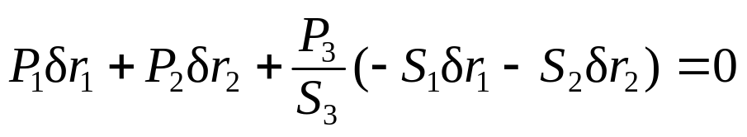
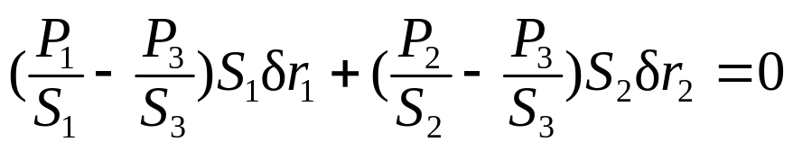
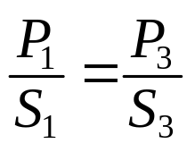
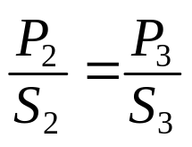
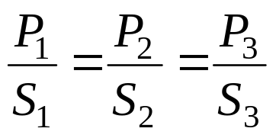
解
塞i 的虚位移为 ，方向如图。
液体不可压缩
虚功原理
即液体压强处处相等!

Slide 12

例5
已知：a, P, M;
求：约束反力N_{B}
C
P
M
A
B
结构的约束反力

Slide 13
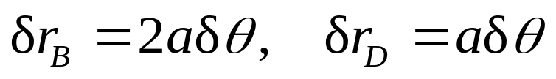
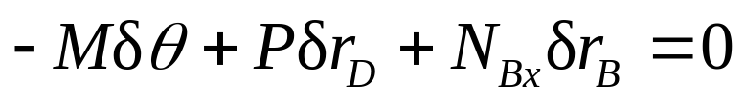
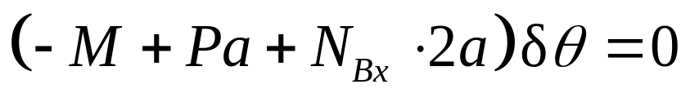

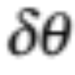
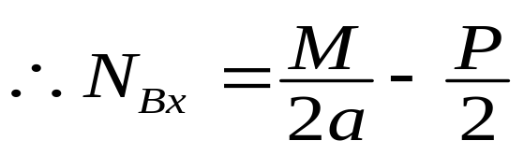
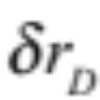
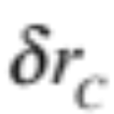
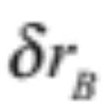
解
(1) 解除B水平约束，求N_{Bx}
C*
C
P
M
B
A
N_{Bx}

Slide 14
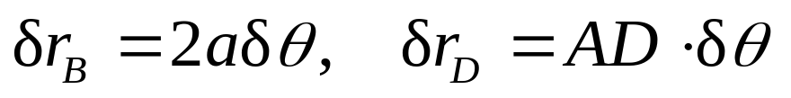
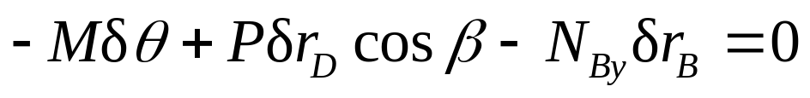
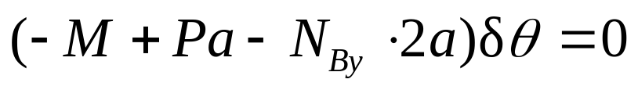
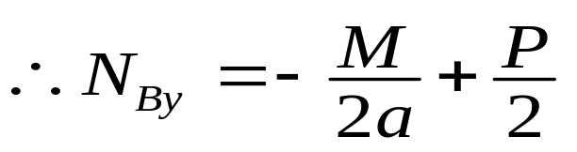

解
(2) 解除B竖直约束，求N_{By}
C
D
P
思考题：能否把点B 的约束完全解除，同时求该点所有约束力？
M
N_{By}
B
A

Slide 15
总结解题步骤
确定研究对象：整体
约束分析：是否理想约束？
受力分析：
  求主动力之间的关系或平衡位置：只画主动力
  求约束反力：解除约束，约束反力作为主动力
给出虚位移，找出它们之间的关系
  几何法：根据约束的几何关系，直接找出各点虚位移之间的关系
  解析法：选取适当的坐标系，写出约束方程并进行变分，即可求得各点的虚位移
列出虚功方程，并求解

Slide 16

例6
连杆AB长为l，杆重和滑道、铰链上的摩擦均忽略不计。求在图示位置平衡时，主动力P和Q之间的关系。
y
P
A
l
x
O
Q
B

Slide 17
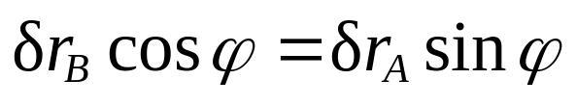

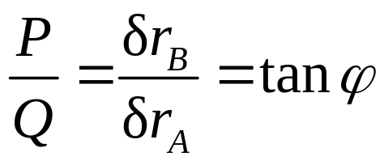
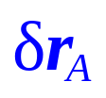
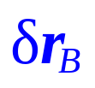
解(几何法)
理想约束系统
由速度投影定理：
虚功原理：
y
P
A
l
x
O
Q
B

Slide 18
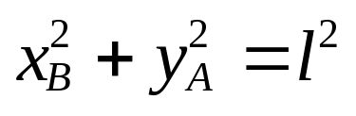
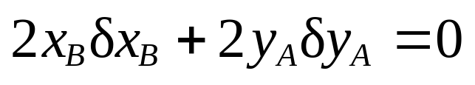
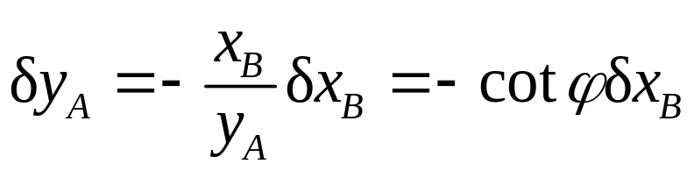
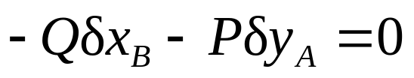

解(解析法)
约束方程：
变分得：
虚功原理：
y
P
A
l
x
O
Q
B

Slide 19
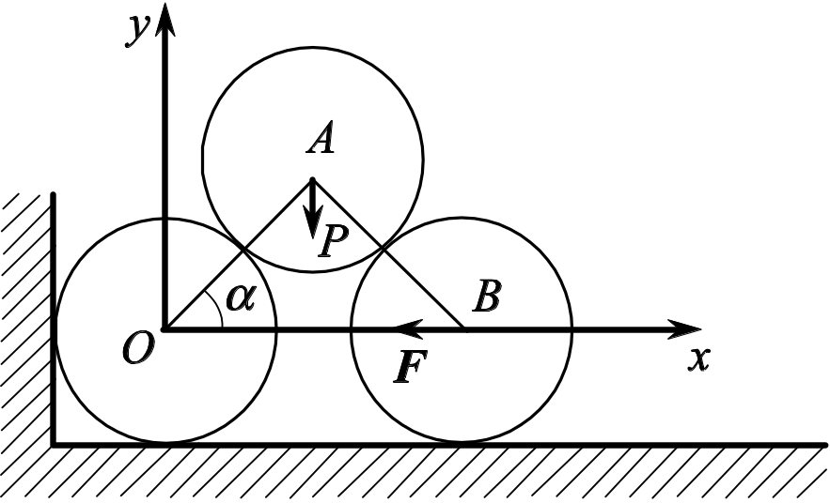
例7
在墙边放置3个相同的圆管，各个接触处摩擦均忽略不计。求在图示位置平衡时，主动力F和圆管重量P之间的关系。

Slide 20
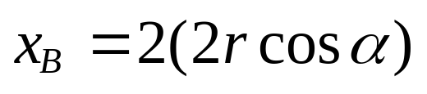
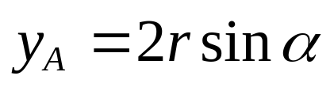
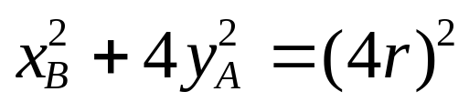




解(解析法)
约束方程：
变分得：
虚功原理：

